Slide 1

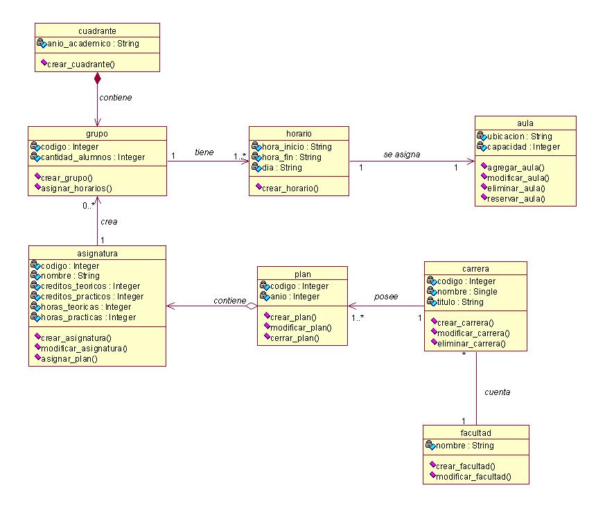

INTRODUCCIÓN A UML
Colegio Salesiano San Pedro
Formación Profesional
1º CFGS DAM – Curso 2017/18

Slide 2
ÍNDICE
El lenguaje UML
Diagramas en UML
Vistas en UML
Diagramas de clases
Diagramas de objetos
Diagramas de componentes
Diagramas de despliegue
Diagramas de casos de uso
Diagramas de interacción
Diagramas de estados
Diagramas de Actividades

Slide 3
1. EL LENGUAJE UML
INTRODUCCIÓN A UML
El lenguaje UML
Diagramas en UML
Vistas en UML
Diagramas de clases
Diagramas de objetos
Diagramas de componentes
Diagramas de despliegue
Diagramas de casos de uso
Diagramas de interacción
Diagramas de estados
Diagramas de Actividades
UML es una especificación de notación orientada a objetos.
Estándar diseñado por el OMG
Divide cada proyecto en un número de diagramas
Cada diagrama representa una vista diferente del proyecto.
Estos diagramas juntos son los que representa la arquitectura del proyecto.

Slide 4
2. DIAGRAMAS EN UML
INTRODUCCIÓN A UML
El lenguaje UML
Diagramas en UML
Vistas en UML
Diagramas de clases
Diagramas de objetos
Diagramas de componentes
Diagramas de despliegue
Diagramas de casos de uso
Diagramas de interacción
Diagramas de estados
Diagramas de Actividades
En UML se distinguen dos grandes grupos de diagramas:
Estáticos:
Clases
Objetos
Componentes
Despliegue
Casos de Uso
Dinámicos:
Secuencia y colaboración
Estados
Actividades

Slide 5
2. DIAGRAMAS EN UML
INTRODUCCIÓN A UML
El lenguaje UML
Diagramas en UML
Vistas en UML
Diagramas de clases
Diagramas de objetos
Diagramas de componentes
Diagramas de despliegue
Diagramas de casos de uso
Diagramas de interacción
Diagramas de estados
Diagramas de Actividades
Como podemos ver el número de diagramas es muy alto, en la mayoría de los casos excesivos,
UML permite definir solo los necesarios, ya que no todos son necesarios en todos los proyectos.

Slide 6
3. VISTAS EN UML
INTRODUCCIÓN A UML
El lenguaje UML
Diagramas en UML
Vistas en UML
Diagramas de clases
Diagramas de objetos
Diagramas de componentes
Diagramas de despliegue
Diagramas de casos de uso
Diagramas de interacción
Diagramas de estados
Diagramas de Actividades
Una vista es un conjunto de diagramas, que muestran un aspecto determinado del sistema. Existen las siguientes:
Vista casos de uso: diagramas de casos de uso, colaboración, estados y actividades.
Vista de diseño: diagramas de clases, objetos, colaboración, estados y actividades.
Vista de procesos: diagramas de la vista de diseño. Recalcando las clases y objetos referentes a procesos.
Vista de implementación: diagramas de componentes, colaboración, estados y actividades.
Vista de despliegue: diagramas de despliegue, interacción, estados y actividades.

Slide 7
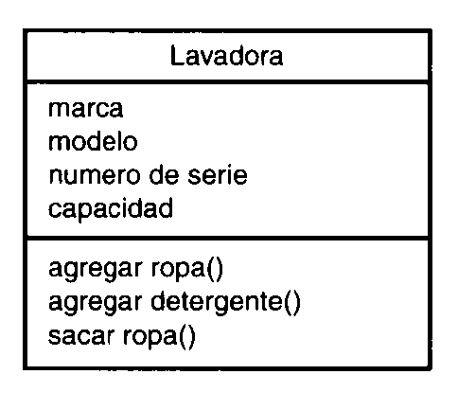
4. DIAGRAMAS DE CLASES
INTRODUCCIÓN A UML
El lenguaje UML
Diagramas en UML
Vistas en UML
Diagramas de clases
Diagramas de objetos
Diagramas de componentes
Diagramas de despliegue
Diagramas de casos de uso
Diagramas de interacción
Diagramas de estados
Diagramas de Actividades
Muestra las clases, interfaces, colaboraciones y sus relaciones.
Son los más comunes y dan una vista estática del proyecto

Slide 8
4. DIAGRAMAS DE CLASES
INTRODUCCIÓN A UML
El lenguaje UML
Diagramas en UML
Vistas en UML
Diagramas de clases
Diagramas de objetos
Diagramas de componentes
Diagramas de despliegue
Diagramas de casos de uso
Diagramas de interacción
Diagramas de estados
Diagramas de Actividades

Slide 9
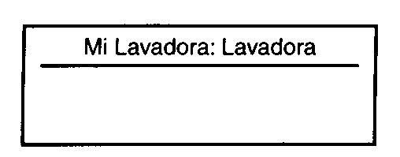
5. DIAGRAMAS DE OBJETOS
INTRODUCCIÓN A UML
El lenguaje UML
Diagramas en UML
Vistas en UML
Diagramas de clases
Diagramas de objetos
Diagramas de componentes
Diagramas de despliegue
Diagramas de casos de uso
Diagramas de interacción
Diagramas de estados
Diagramas de Actividades
Es un diagrama de instancias de las clases mostradas en el diagrama de clases.
Muestra las instancias y como se relacionan entre ellas.

Slide 10
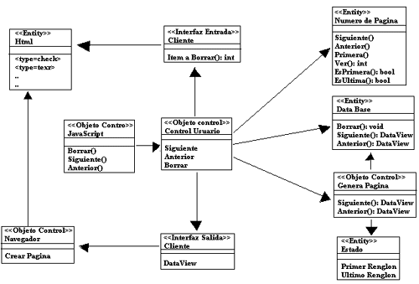
5. DIAGRAMAS DE OBJETOS
INTRODUCCIÓN A UML
El lenguaje UML
Diagramas en UML
Vistas en UML
Diagramas de clases
Diagramas de objetos
Diagramas de componentes
Diagramas de despliegue
Diagramas de casos de uso
Diagramas de interacción
Diagramas de estados
Diagramas de Actividades

Slide 11
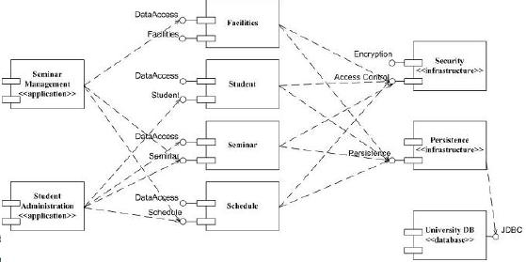
6. DIAGRAMAS DE COMPONENTES
INTRODUCCIÓN A UML
El lenguaje UML
Diagramas en UML
Vistas en UML
Diagramas de clases
Diagramas de objetos
Diagramas de componentes
Diagramas de despliegue
Diagramas de casos de uso
Diagramas de interacción
Diagramas de estados
Diagramas de Actividades
Muestran la organización de los componentes del sistema.
Un componente se corresponde con una o varias clases, interfaces o colaboraciones

Slide 12
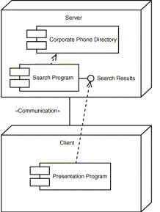
7. DIAGRAMAS DE DESPLIEGUE
INTRODUCCIÓN A UML
El lenguaje UML
Diagramas en UML
Vistas en UML
Diagramas de clases
Diagramas de objetos
Diagramas de componentes
Diagramas de despliegue
Diagramas de casos de uso
Diagramas de interacción
Diagramas de estados
Diagramas de Actividades
Muestra los nodos y sus relaciones.
Un nodo es un conjunto de componentes.
Se utiliza para reducir la complejidad de los diagramas de clases y componentes de un gran sistema.
Sirve como resumen e índice.

Slide 13
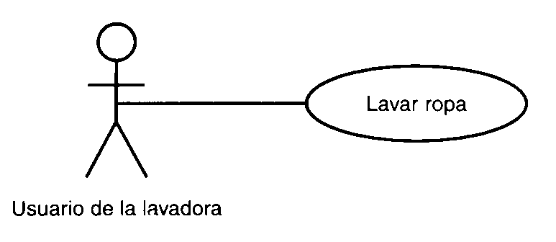
8. DIAGRAMAS DE CASOS DE USO
INTRODUCCIÓN A UML
El lenguaje UML
Diagramas en UML
Vistas en UML
Diagramas de clases
Diagramas de objetos
Diagramas de componentes
Diagramas de despliegue
Diagramas de casos de uso
Diagramas de interacción
Diagramas de estados
Diagramas de Actividades
Muestran los casos de uso, actores y sus relaciones.
Muestra quién puede hacer qué y las relaciones que existen entre acciones(casos de uso).
Son muy importantes para modelar y organizar el comportamiento del sistema.

Slide 14
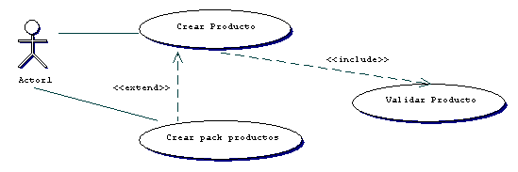
8. DIAGRAMAS DE CASOS DE USO
INTRODUCCIÓN A UML
El lenguaje UML
Diagramas en UML
Vistas en UML
Diagramas de clases
Diagramas de objetos
Diagramas de componentes
Diagramas de despliegue
Diagramas de casos de uso
Diagramas de interacción
Diagramas de estados
Diagramas de Actividades

Slide 15
9. DIAGRAMAS DE INTERACCIÓN
INTRODUCCIÓN A UML
El lenguaje UML
Diagramas en UML
Vistas en UML
Diagramas de clases
Diagramas de objetos
Diagramas de componentes
Diagramas de despliegue
Diagramas de casos de uso
Diagramas de interacción
Diagramas de secuencia
Diagramas de colaboración
Diagramas de estados
Diagramas de Actividades
Muestran a los diferentes objetos y las relaciones que pueden tener entre ellos, los mensajes que se envían entre ellos.
Son dos diagramas diferentes, que se puede pasar de uno a otro sin perdida de información, pero que nos dan puntos de vista diferentes del sistema.

Slide 16
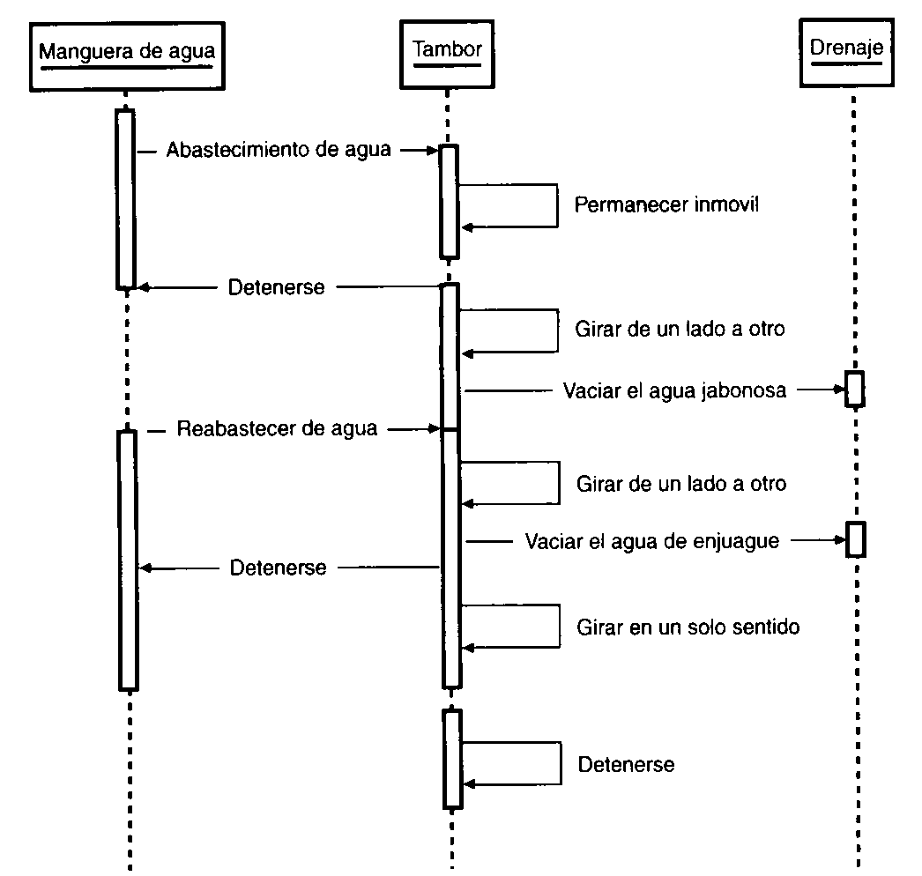
9.1. DIAGRAMAS DE SECUENCIA
INTRODUCCIÓN A UML
El lenguaje UML
Diagramas en UML
Vistas en UML
Diagramas de clases
Diagramas de objetos
Diagramas de componentes
Diagramas de despliegue
Diagramas de casos de uso
Diagramas de interacción
Diagramas de secuencia
Diagramas de colaboración
Diagramas de estados
Diagramas de Actividades

Slide 17
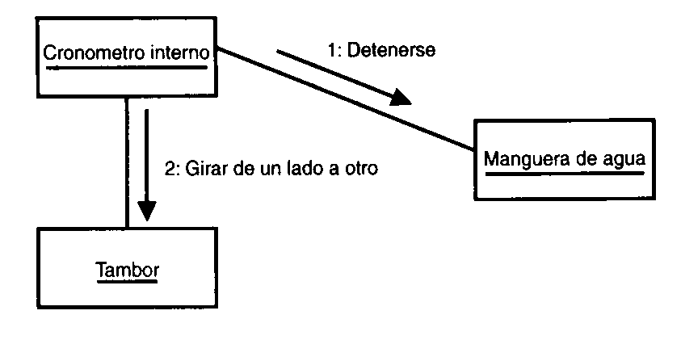
9.2. DIAGRAMAS DE COLABORACIÓN
INTRODUCCIÓN A UML
El lenguaje UML
Diagramas en UML
Vistas en UML
Diagramas de clases
Diagramas de objetos
Diagramas de componentes
Diagramas de despliegue
Diagramas de casos de uso
Diagramas de interacción
Diagramas de secuencia
Diagramas de colaboración
Diagramas de estados
Diagramas de Actividades

Slide 18
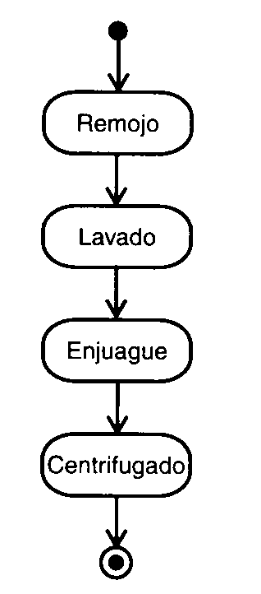
10. DIAGRAMAS DE ESTADOS
INTRODUCCIÓN A UML
El lenguaje UML
Diagramas en UML
Vistas en UML
Diagramas de clases
Diagramas de objetos
Diagramas de componentes
Diagramas de despliegue
Diagramas de casos de uso
Diagramas de interacción
Diagramas de estados
Diagramas de Actividades
Muestra los estados, eventos, transiciones y actividades de los diferentes objetos.
Son útiles en sistemas que reaccionen a eventos.

Slide 19
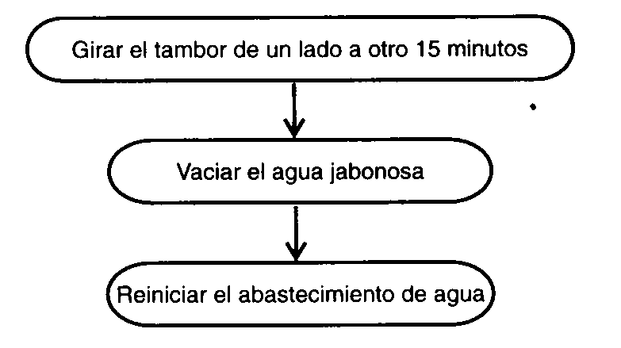
11. DIAGRAMAS DE ACTIVIDADES
INTRODUCCIÓN A UML
El lenguaje UML
Diagramas en UML
Vistas en UML
Diagramas de clases
Diagramas de objetos
Diagramas de componentes
Diagramas de despliegue
Diagramas de casos de uso
Diagramas de interacción
Diagramas de estados
Diagramas de Actividades
Es un caso especial del diagrama de estados.
Muestra el flujo entre los objetos.
Se utilizan para modelar el funcionamiento del sistema y el flujo de control entre objetos.

